Slide 1
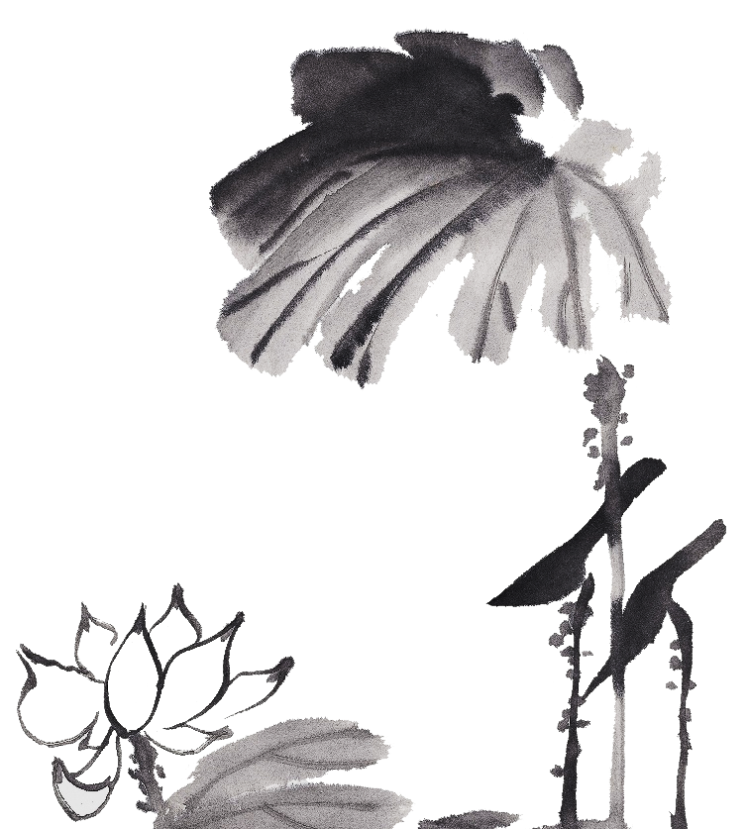


莲
水陆草木之花，可爱者甚蕃。晋陶渊明独爱菊。自李唐来，世人盛爱牡丹。予独爱莲之出淤泥而不染，濯清涟而不妖，中通外直，不蔓不枝，香远益清，亭亭净植，可远观而不可亵玩焉。予谓菊，花之隐逸者也；牡丹，花之富贵者也；莲，花之君子者也。噫！菊之爱，陶后鲜有闻。莲之爱，同予者何人?牡丹之爱，宜乎众矣！
中国风工作汇报
出淤泥而不染 濯清涟而不妖
汇报人：

Slide 2



目录
壹
贰
叁
肆
标题文字一
Title Text Here
标题文字二
Title Text Here
标题文字三
Title Text Here
标题文字四
Title Text Here

Slide 3

请输入章节标题
您的内容打在这里，或者通过复制您的文本后，在此框中选择粘贴，并选择只保留文字。您的内容打在这里，或者通过复制您的文本后

Slide 4


在这里输入标题
点击添加标题
您的内容打在这里，或者通过复制您的文本后，在此框中选择粘贴，并选择只保留文字。
点击添加标题
您的内容打在这里，或者通过复制您的文本后，在此框中选择粘贴，并选择只保留文字。
点击添加标题
您的内容打在这里，或者通过复制您的文本后，在此框中选择粘贴，并选择只保留文字。

Slide 5
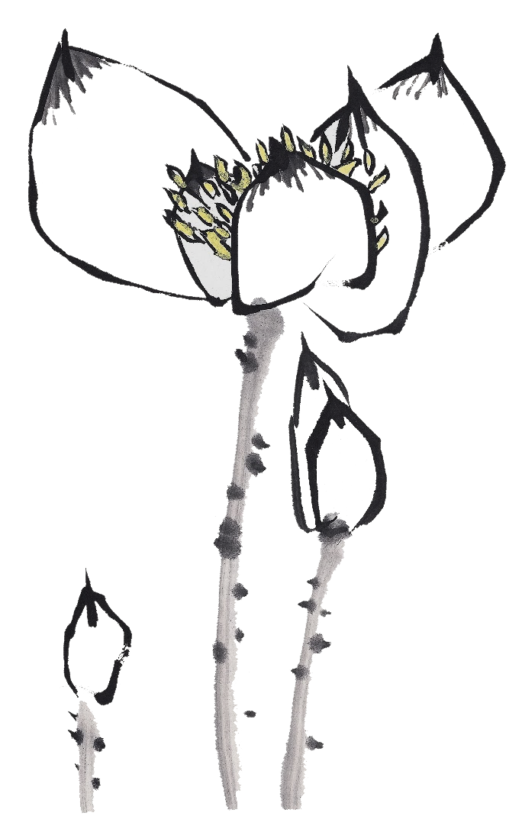
在这里输入标题
点击添加标题
点击添加标题
您的内容打在这里，或者通过复制您的文本后，在此框中选择粘贴，并选择只保留文字,您的内容打在这里
您的内容打在这里，或者通过复制您的文本后，在此框中选择粘贴，并选择只保留文字,您的内容打在这里
点击添加标题
点击添加标题
您的内容打在这里，或者通过复制您的文本后，在此框中选择粘贴，并选择只保留文字,您的内容打在这里
您的内容打在这里，或者通过复制您的文本后，在此框中选择粘贴，并选择只保留文字,您的内容打在这里

Slide 6
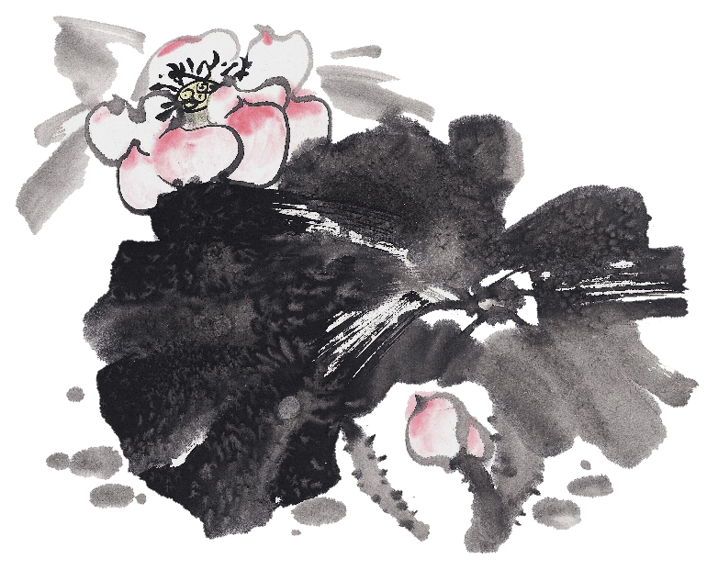
在这里输入标题
点击添加标题
点击添加标题
您的内容打在这里，或者通过复制您的文本后，在此框中选择粘贴，并选择只保留文字
您的内容打在这里，或者通过复制您的文本后，在此框中选择粘贴，并选择只保留文字
点击添加标题
点击添加标题
您的内容打在这里，或者通过复制您的文本后，在此框中选择粘贴，并选择只保留文字
您的内容打在这里，或者通过复制您的文本后，在此框中选择粘贴，并选择只保留文字

Slide 7
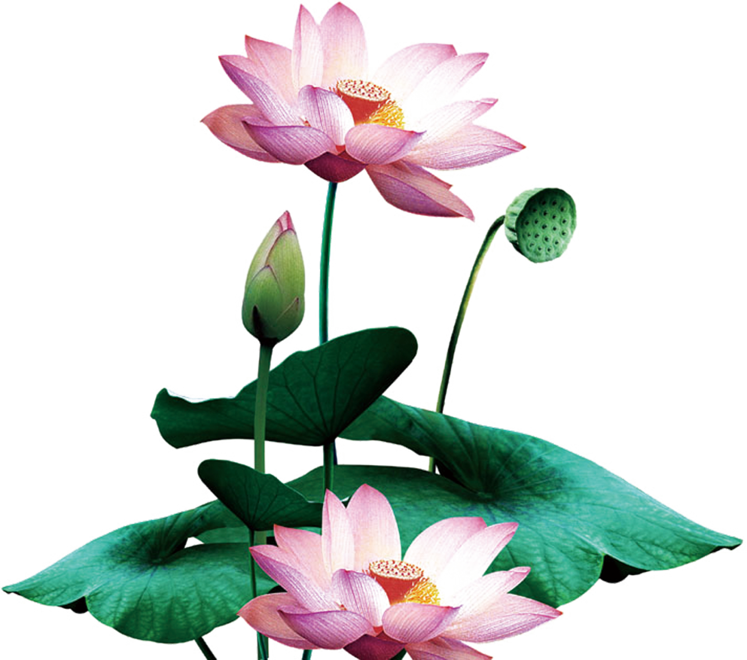
在这里输入标题
莲花出淤泥而不染
莲，多年水生草本，又称荷花。根茎横生，肥厚，节间膨大，内有多数纵行通气孔洞，外生须状不定根。节上生叶，露出水面；叶柄着生于叶背中央，粗壮，圆柱形，多刺；叶片圆形，直径25-90厘米，全缘或稍呈波状，上面粉绿色，下面叶脉从中央射出

Slide 8
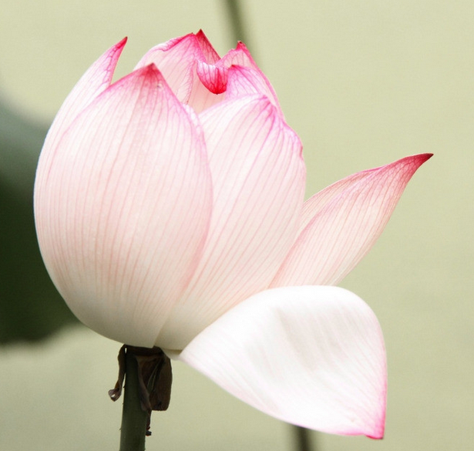
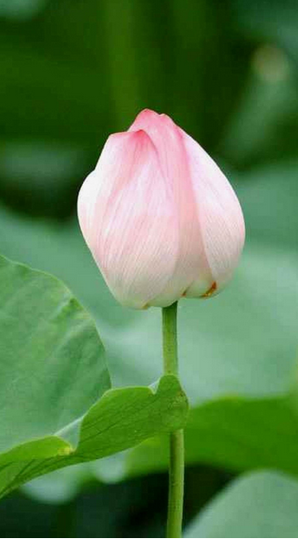

在这里输入标题
莲，多年水生草本，又称荷花。根茎横生，肥厚，节间膨大，内有多数纵行通气孔洞，外生须状不定根。节上生叶，露出水面；叶柄着生于叶背中央，粗壮，圆柱形，多刺；叶片圆形，直径25-90厘米，全缘或稍呈波状，上面粉绿色，下面叶脉从中央射出，有1-2次叉状分枝。
莲花

Slide 9
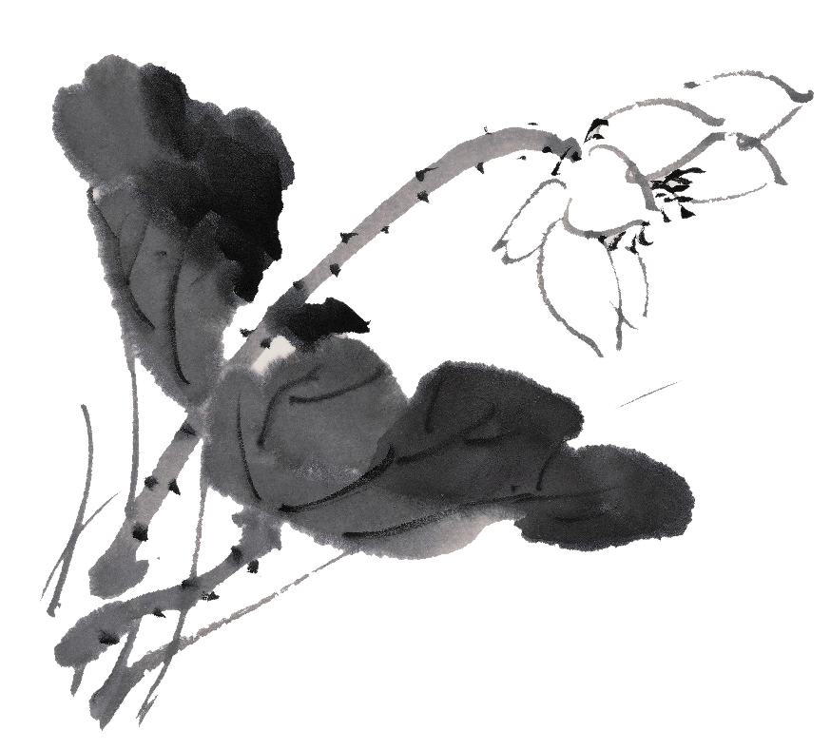

在这里输入标题
1
2
点击添加标题
点击添加标题
您的内容打在这里，或者通过复制您的文本后，在此框中选择粘贴，并选择只保留文字。
您的内容打在这里，或者通过复制您的文本后，在此框中选择粘贴，并选择只保留文字。

Slide 10
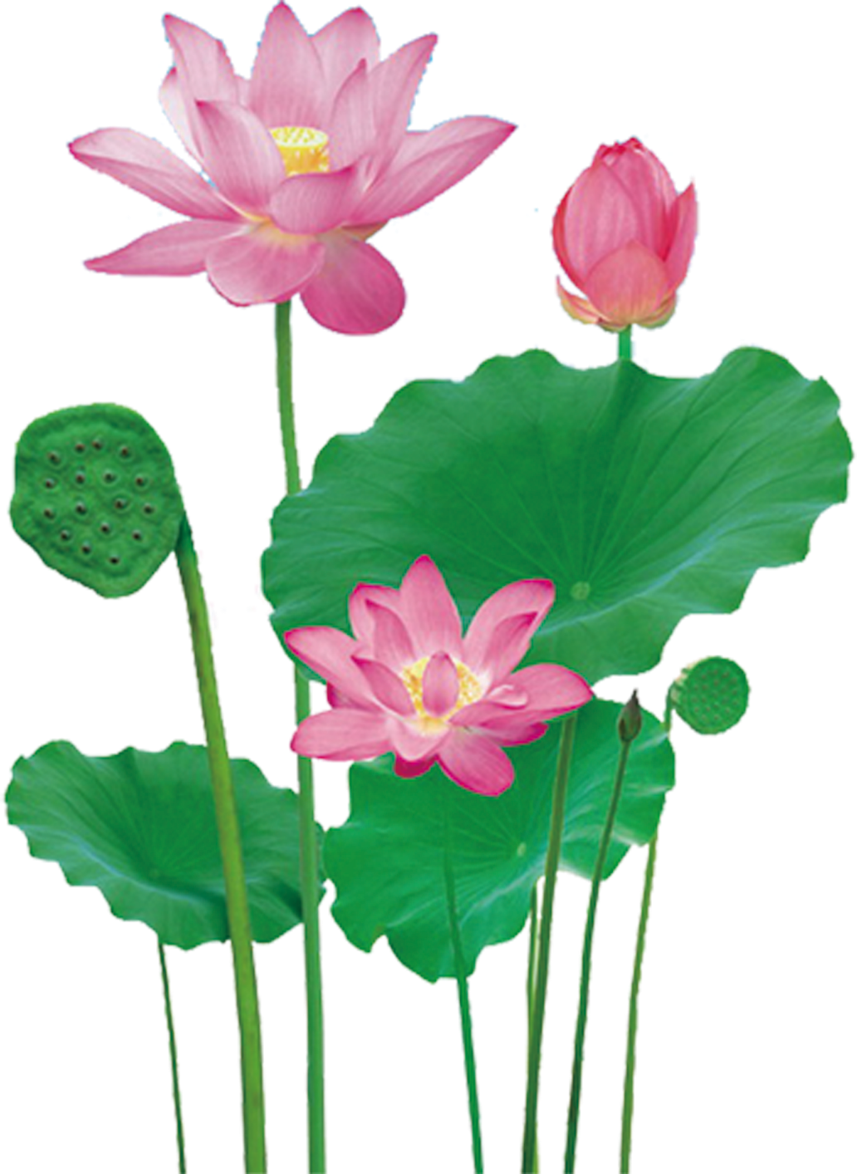
在这里输入标题
点击添加标题
您的内容打在这里，或者通过复制您的文本后，在此框中选择粘贴，并选择只保留文字。您的内容打在这里，或者通过复制您的文本后，在此框中选择粘贴，并选择只保留文字。

Slide 11
在这里输入标题
1
活动内容1：添加相关的文字描述
2
活动内容2：添加相关的文字描述
3
活动内容3：添加相关的文字描述
4
活动内容4：添加相关的文字描述
您的内容打在这里，或者通过复制您的文本后，在此框中选择粘贴，并选择只保留文字。您的内容打在这里，或者通过复制您的文本后，在此框中选择粘贴

Slide 12
在这里输入标题
点击添加标题
点击添加标题
点击添加标题
您的内容打在这里，或者通过复制您的文本后，在此框中选择粘贴，并选择只保留文字。
您的内容打在这里，或者通过复制您的文本后，在此框中选择粘贴，并选择只保留文字。
您的内容打在这里，或者通过复制您的文本后，在此框中选择粘贴，并选择只保留文字。

Slide 13
莲
感谢聆听
THANKS
水陆草木之花，可爱者甚蕃。晋陶渊明独爱菊。自李唐来，世人盛爱牡丹。予独爱莲之出淤泥而不染，濯清涟而不妖，中通外直，不蔓不枝，香远益清，亭亭净植，可远观而不可亵玩焉。予谓菊，花之隐逸者也；牡丹，花之富贵者也；莲，花之君子者也。噫！菊之爱，陶后鲜有闻。莲之爱，同予者何人?牡丹之爱，宜乎众矣！
出淤泥而不染 濯清涟而不妖
汇报人：

